Slide 1
Créer un site avec Wordpress

Slide 2
Créer un site avec Wordpress
1.
Principes généraux
2.
Installation
3.
Paramétrage de Wordpress
4.
Les catégories des articles
5.
Les articles
6.
Les fonctions avancées des articles
7.
Gérer les articles
8.
Gérer les mos-clefs (tags)
9.
Gérer les média (images, vidéos, fichiers musicaux, …)
10. Lire les articles
11. Les commentaires
12. Les pages
13. Les widgets de la barre latérale
14. Les utilisateurs
15. Personnalisation du blog

Slide 3
1 - Principes généraux
Un blog, un site, quelle
différence ?

Slide 4
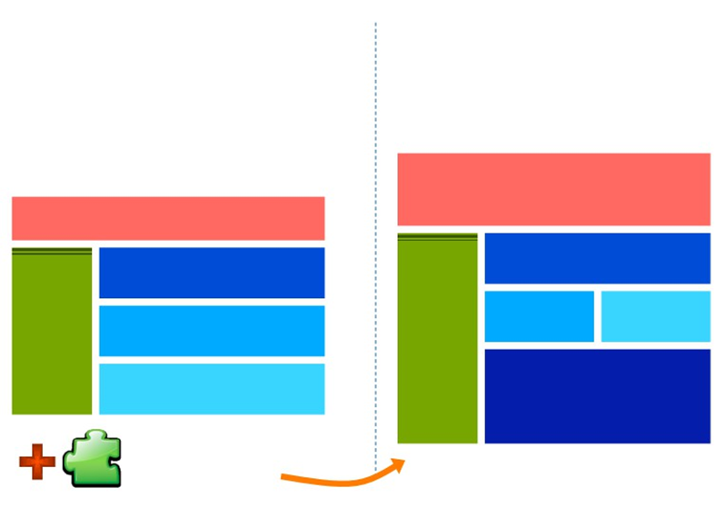
1 - Principes généraux
● Un blog
● Un site
○ Articles ou billets ○ Commentaires ○ Pages
○ Pages
○ Blocs de contenu
Entête et menu
Entête et menu
Bloc de contenu 1
Article n
Bloc Bloc Menu 2
Widgets Article n-1
Article n-2
Bloc de contenu 1
Extensions ou plugins

Slide 5
1 - Principes généraux
● Un blog
● Un site
○ Blog BD
○ Gestion de contenu
○ Blog Humoristique ○ Blog d'entreprise
○ Blog de connaissance
• les blogs professionnels,
• les blogs d'expert,
• les blogs scientifiques,
• les blogs éducatifs,
• les blogs culturels.
○ Moblog (blog mobile) ○ Photoblog ou flog
○ Videoblog ou vlog ○ Picturelog ou plog ○ Booklog ou blook ○ Microblogging
○ Tumblelog ○ Texte caché

Slide 6
1 - Principes généraux
● Pourquoi Wordpress ?
○ Il est facile à apprendre et à administrer.
○ Il est solide et relativement affranchi de bugs.
○ Il est utilisé par des millions dʼindividus à travers le monde.
○ Il est très performant et capable de répondre à des besoins variés. ○ Il est simple et souple - ce qui fait le bonheur des développeurs.
○ Il possède une gamme extrêmement riche de thèmes et plugins (extensions) gratuits ou payants, qui ajoutent des fonctionnalités et donnent du style à votre site.
○ Il donne grande liberté opérationnelle à lʼutilisateur relativement compétent en HTML, CSS et PHP.

Slide 7
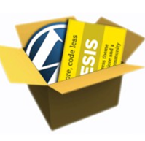
2 - Installation

Slide 8
2 - Installation
● En local : sur un ordinateur
● En ligne : sur un serveur web
○ Serveur virtuel PHP/MySQL
○ Trouver un hébergeur de site
WAMP
OVH
XAMPP
1and1
EasyPHP
Amen
…
○ Créer la base de données utilisée par
○ Réserver un nom de domaine
wordpress
○ Télécharger Wordpress
○ Télécharger Wordpress
○ Décompresser Wordpress
○ Décompresser Wordpress
○ Lancer lʼinstallation automatique de
○ Lancer lʼinstallation automatique de
Wordpress avec les paramètres fournis par
Wordpress
votre hébergeur

Slide 9
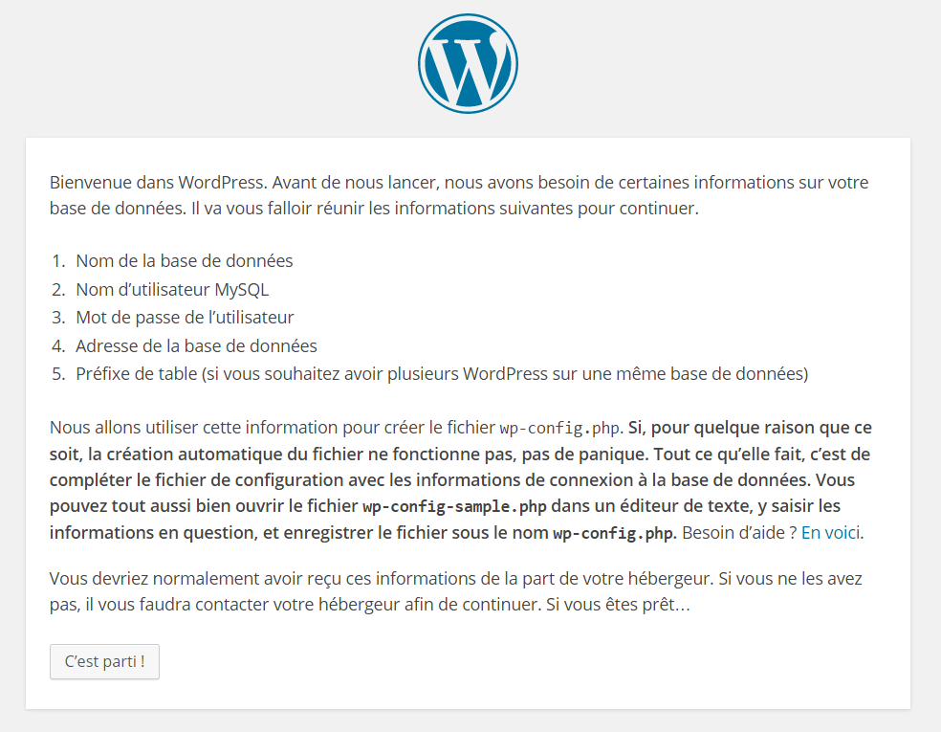

Slide 10
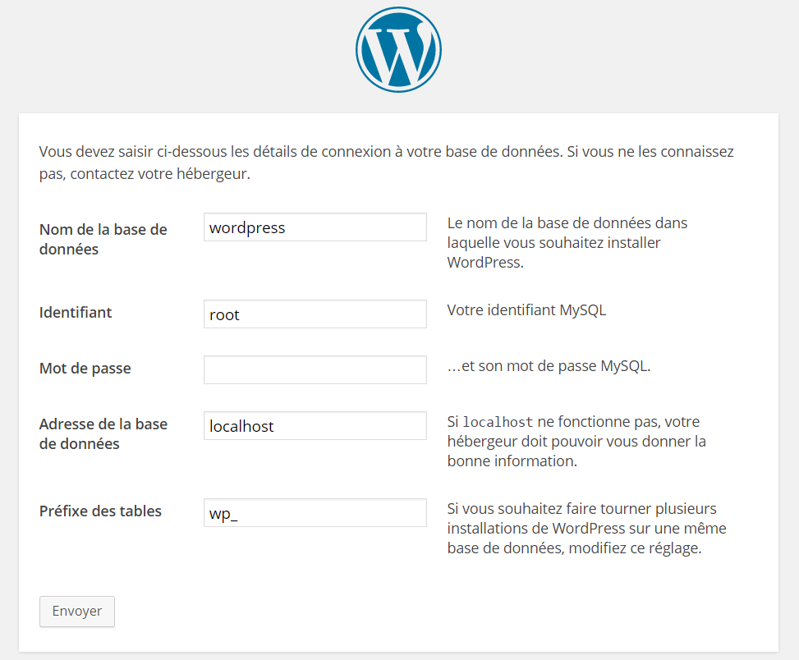

Slide 11
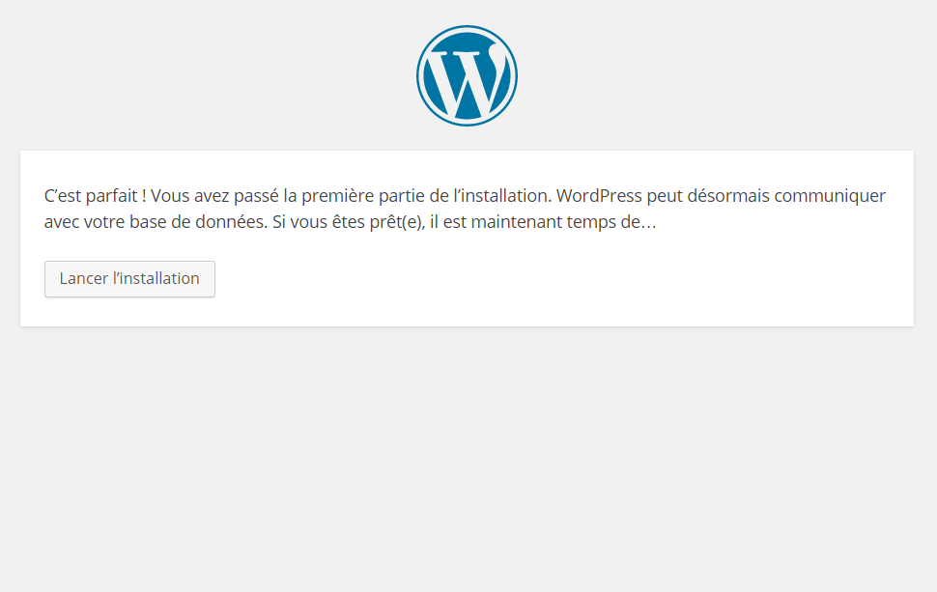

Slide 12
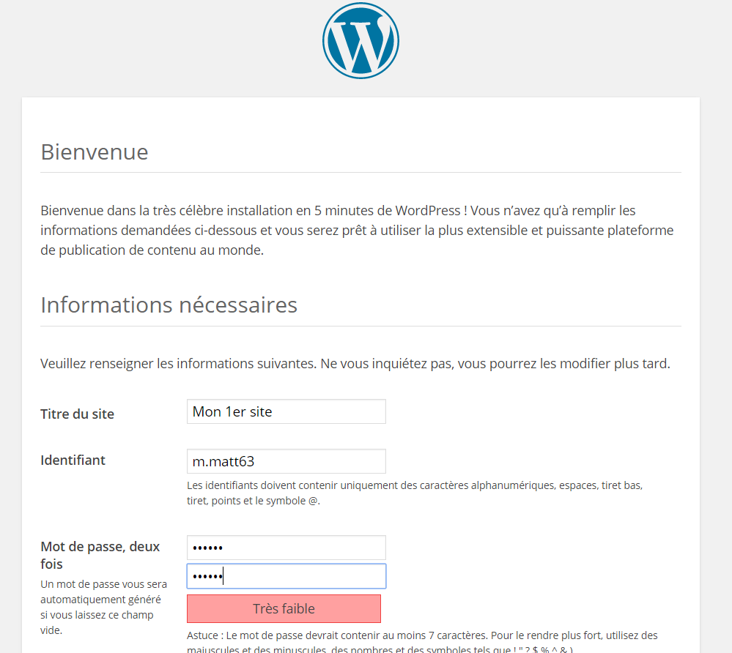

Slide 13
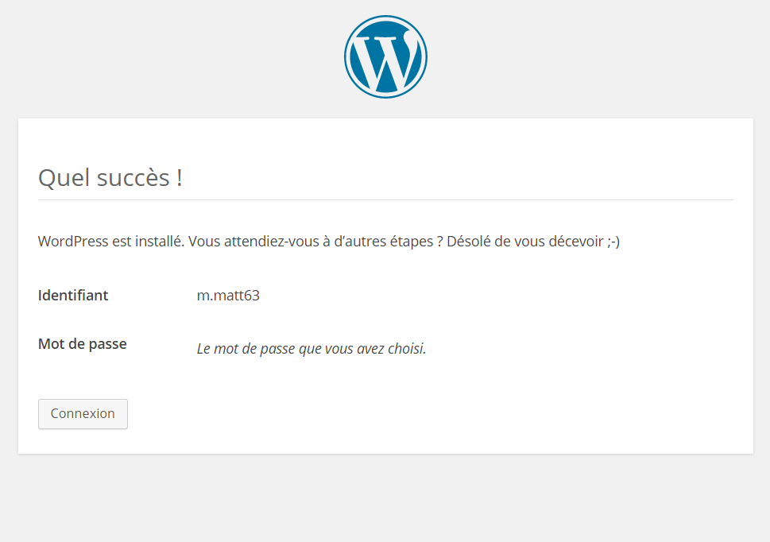

Slide 14
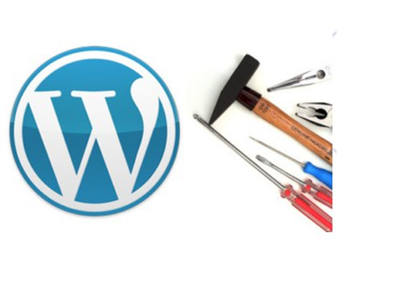
3 - Paramétrage de Wordpress

Slide 15
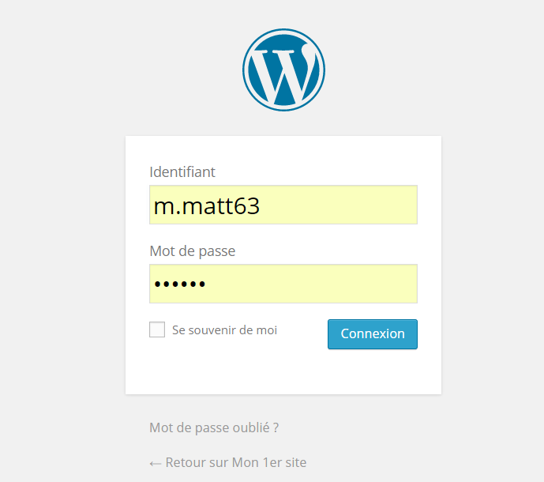

Slide 16
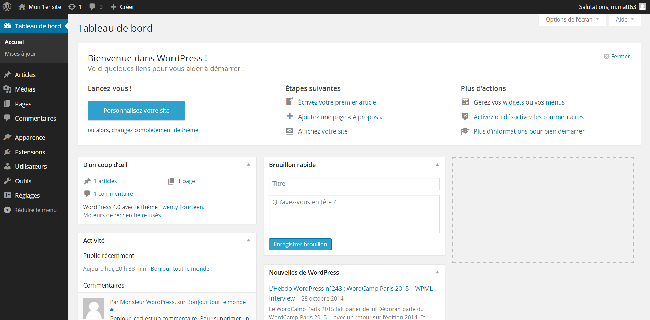

Slide 17
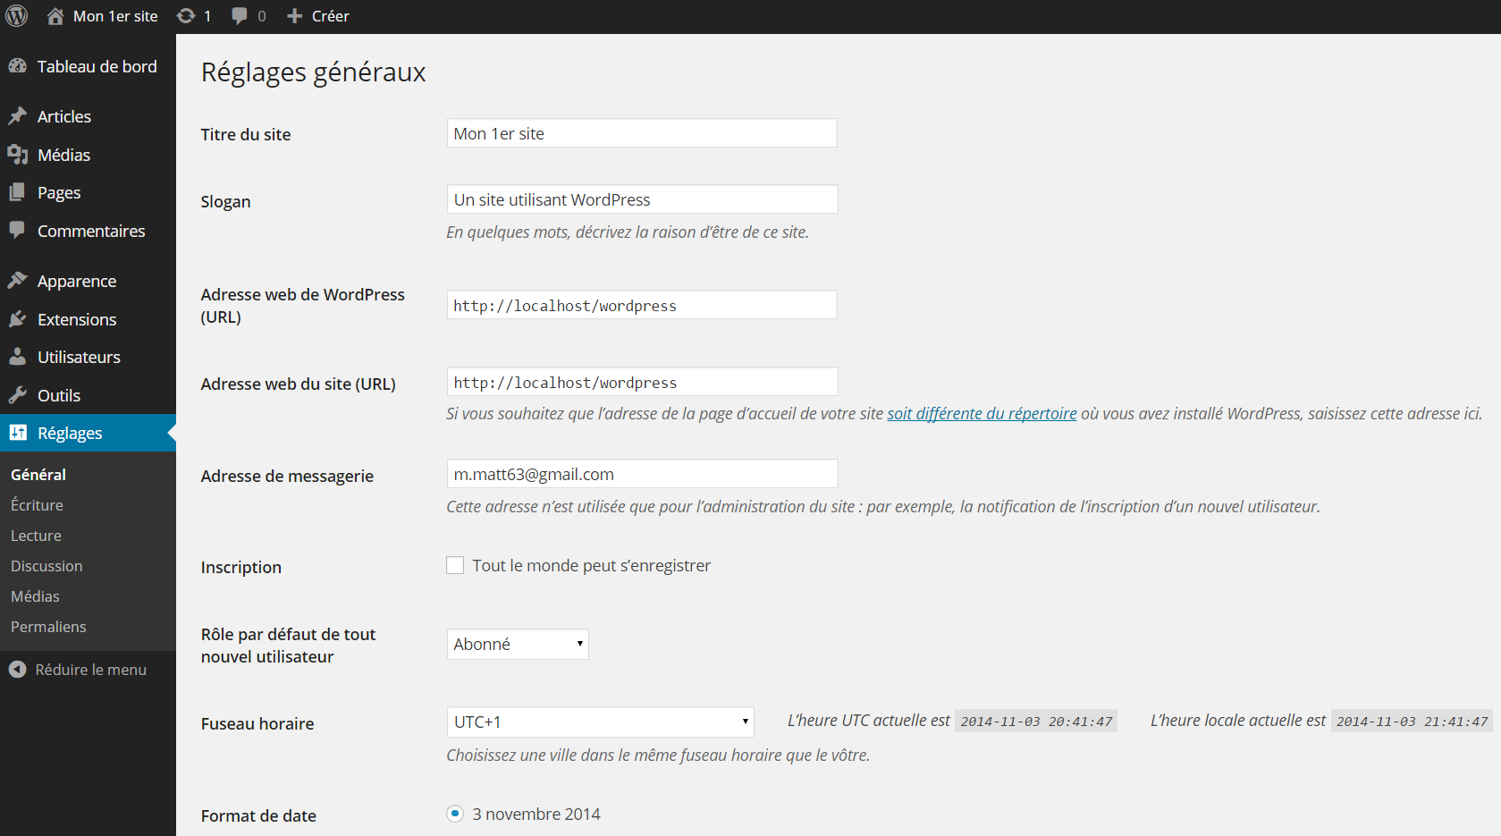
Indiquer le titre et le slogan
● Dans lʼadministration :
○ Réglages > Général
Titre
Slogan

Slide 18
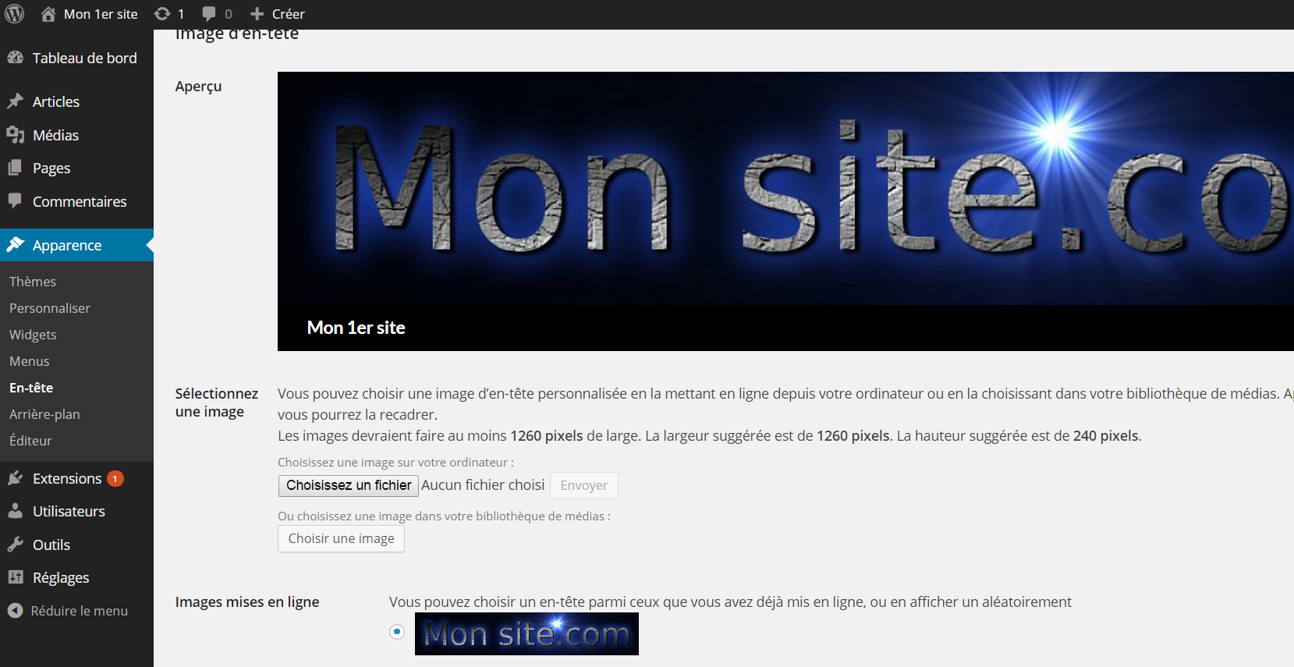
Personnaliser lʼentête du blog
● Dans lʼadministration :
○ Apparence > En tête

Slide 19
4 - Les catégories dʼarticles

Slide 20
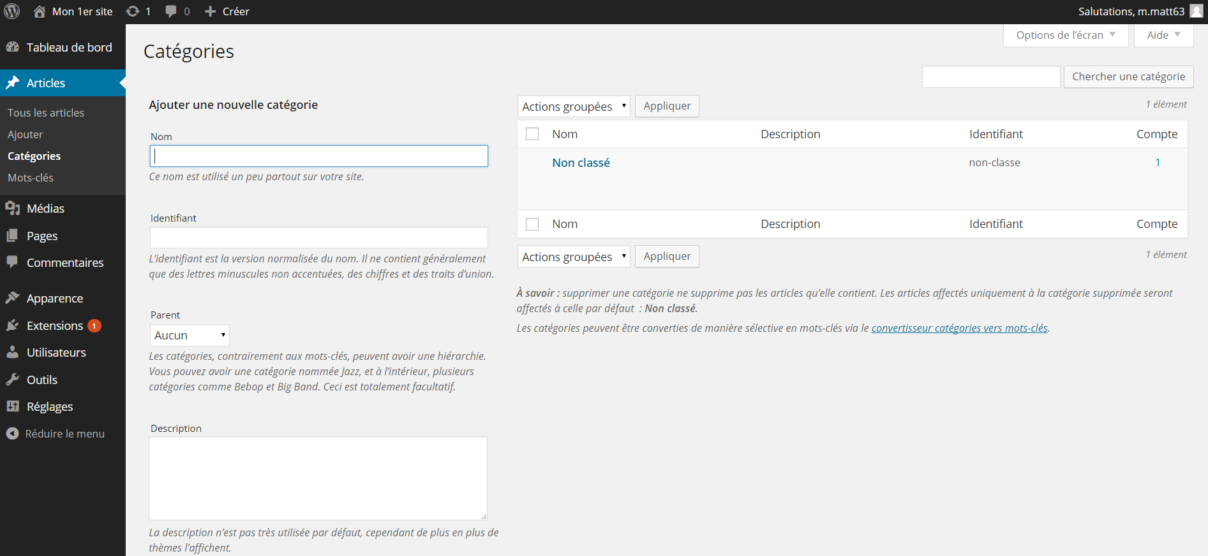
Créer les catégories
● Dans lʼadministration :
○ Articles > Catégories

Slide 21
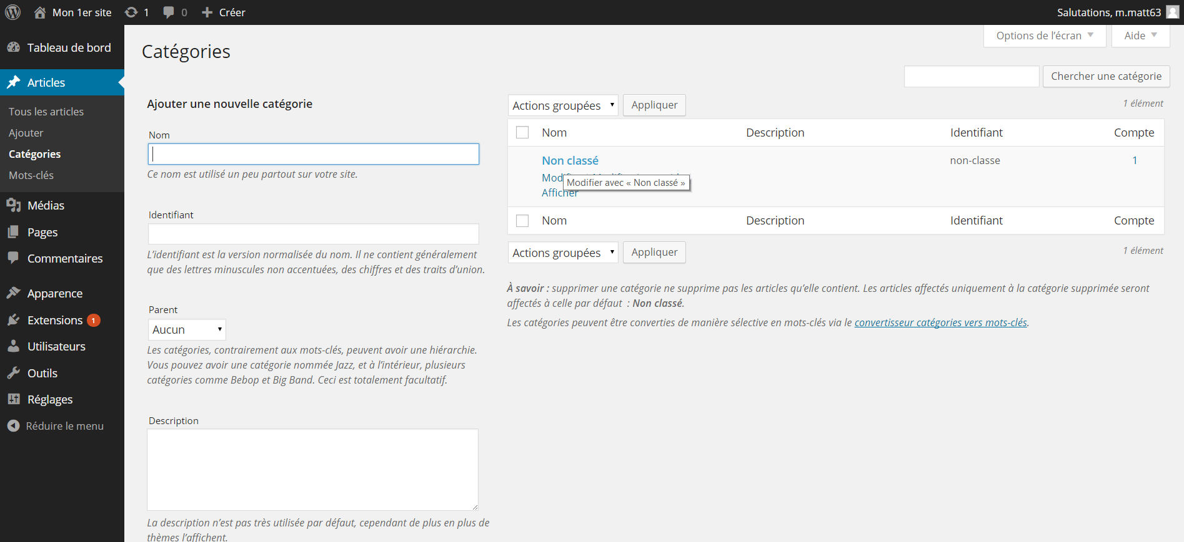
Modifier, supprimer
● Dans lʼadministration :
○ Articles > Catégories
Au survol

Slide 22
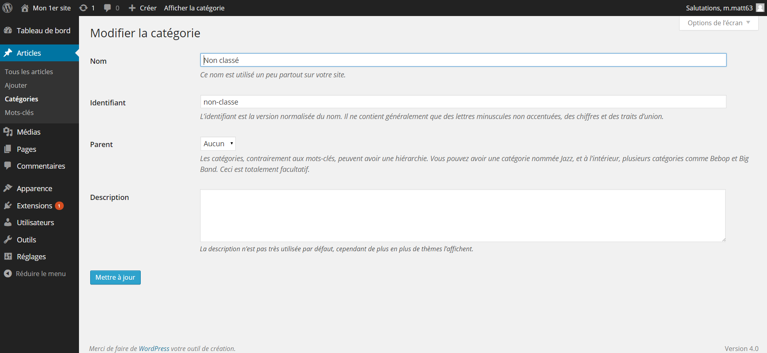
Paramétrer lʼaffichage

Slide 23
5 - Les articles

Slide 24
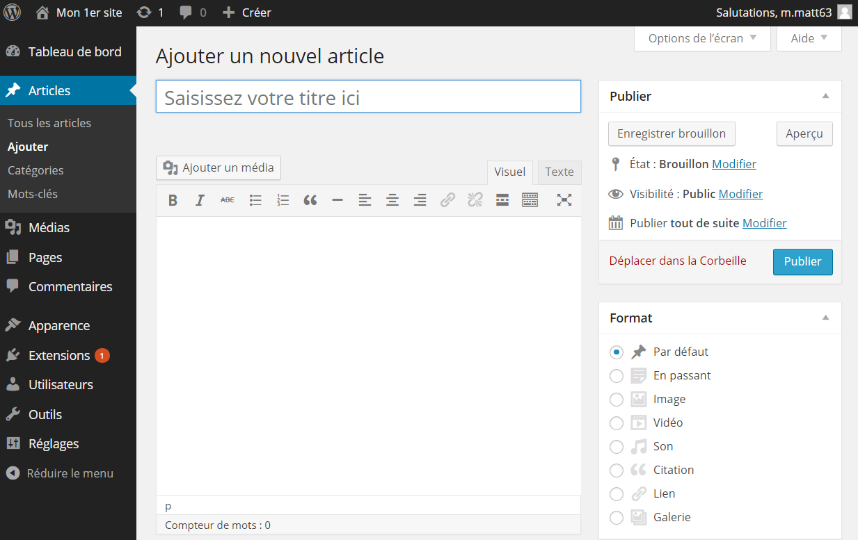
Créer un article
● Dans lʼadministration :
○ Articles > Ajouter

Slide 25
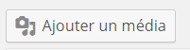
Mettre en forme le contenu
● Dans lʼadministration :
○ Articles > Ajouter
Il faut utiliser l’éditeur WYSIWYG afin de metre en
Forme vos articles
Insérer des images et des liens
● Dans lʼadministration :
○ Articles > Ajouter
Images
Vidéo
Fichiers musicaux Divers (.doc, .xls, …

Slide 26
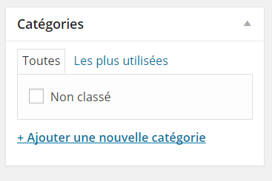
Lier un article à une catégorie
● Dans lʼadministration :
○ Articles > Ajouter
On peut lier un article à une ou plusieurs catégories

Slide 27
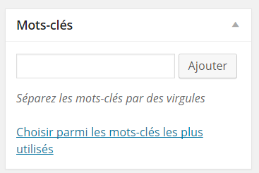
Ajouter des mots clés à un article
● Dans lʼadministration :
○ Articles > Ajouter

Slide 28
6 - Les fonctions avancées des articles

Slide 29
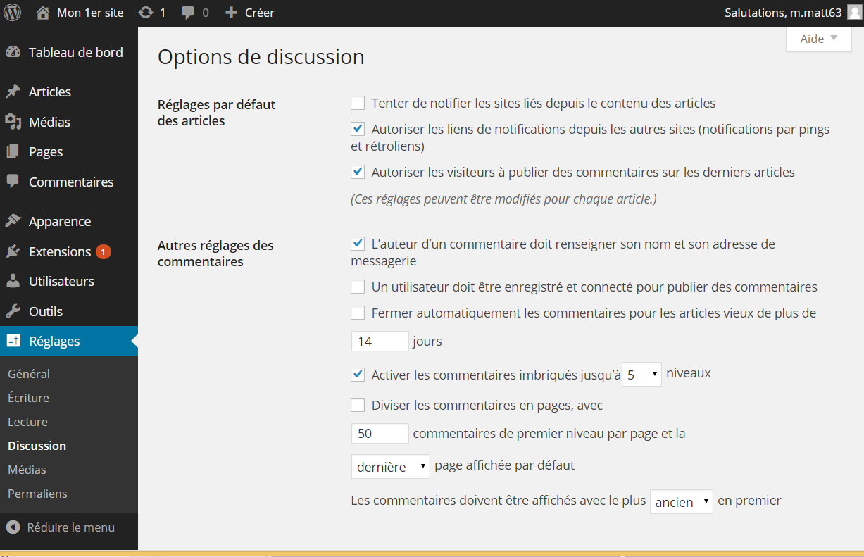
Autoriser les commentaires et les notifications
● Dans lʼadministration :
○ Réglages > Discussion

Slide 30
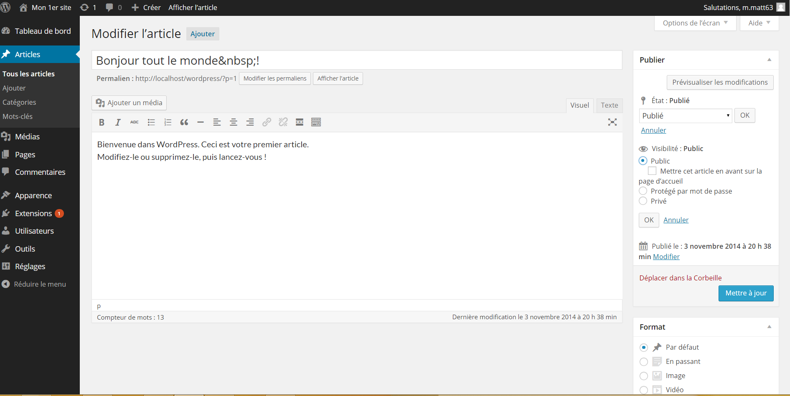
Ajouter un mot de passe pour lire lʼarticle
● Dans lʼadministration :
○ Articles > Modifier lʼarticle

Slide 31
7 - Gérer les articles

Slide 32
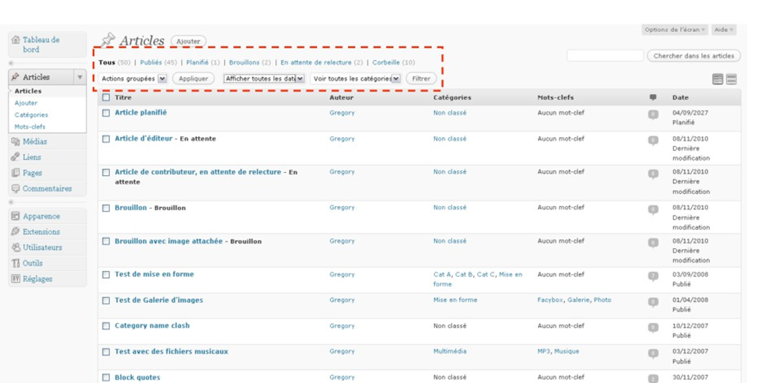
Lister les articles et la recherche
● Dans lʼadministration :
○ Articles > Articles

Slide 33
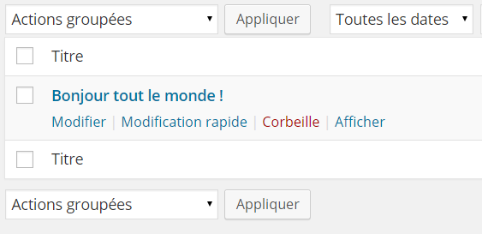
Modifier, afficher et supprimer un article
● Dans lʼadministration :
○ Articles > Articles
Au survol

Slide 34
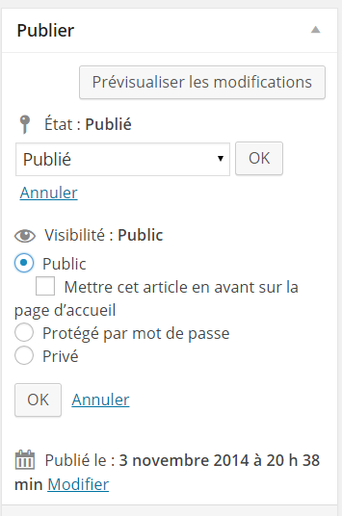
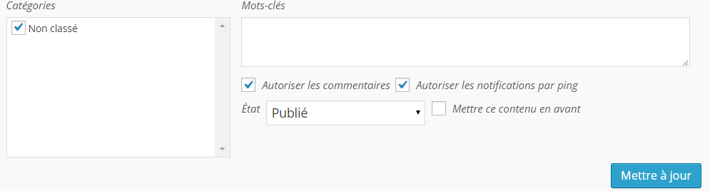
Afficher en page dʼaccueil
● Dans lʼadministration :
● Dans lʼadministration :
○ Articles > Modifier lʼarticle
○ Articles > Articles > Modification
rapide

Slide 35
8 - Gérer les mots clefs (tags)

Slide 36
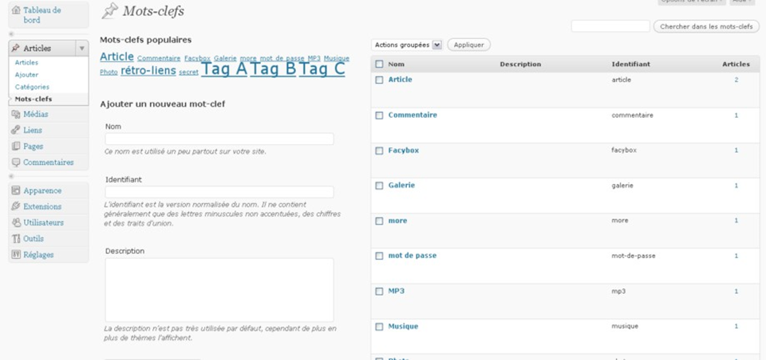
Ajouter, modifier et supprimer les mots clés
● Dans lʼadministration :
○ Articles > Mots-clefs

Slide 37
9 - Gérer les média
Images, vidéos, fichiers musicaux, …

Slide 38
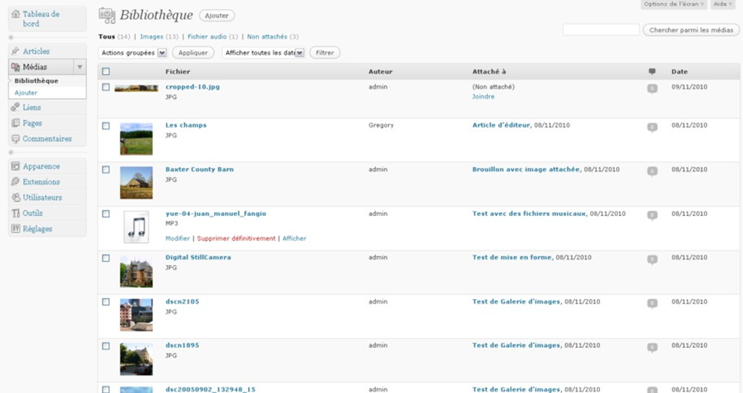
La bibliothèque de média
● Dans lʼadministration :

Slide 39
10 - Gérer les menus

Slide 40
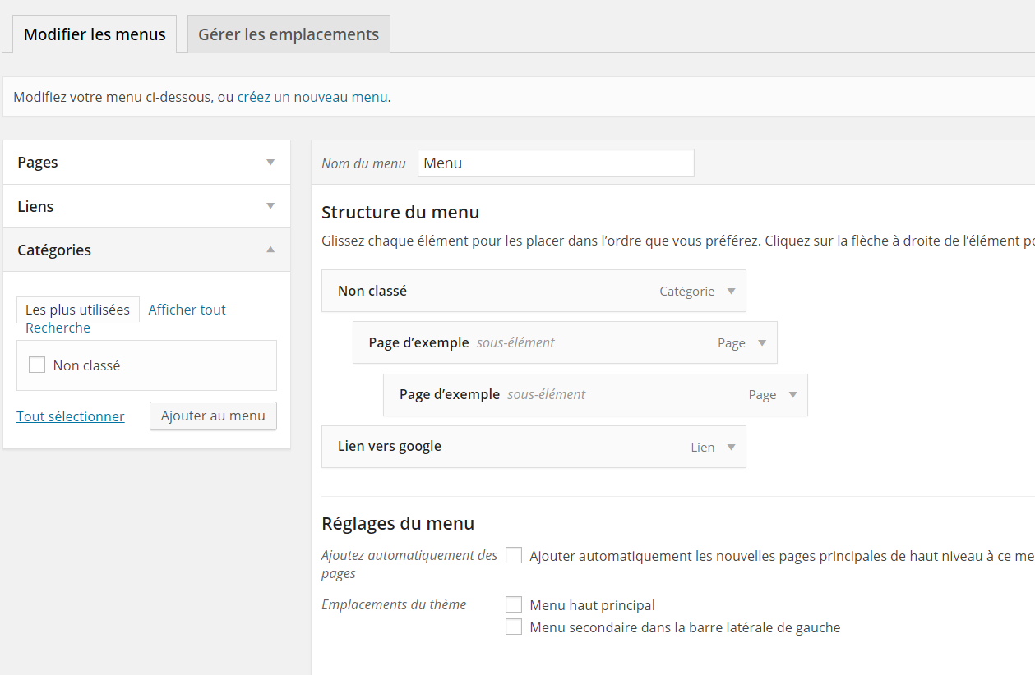
Organisation des menus
● Dans lʼadministration :
○ Apparence > Menus

Slide 41
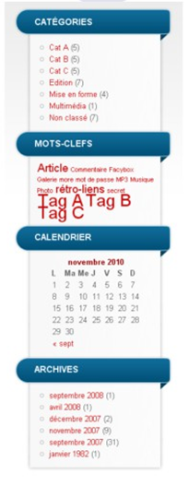
Visualiser et accéder aux articles
● Par catégorie
○ Reprend toute la liste des catégories et les sous-catégories
● Par mots clés
○ Affiche la liste des mots clés des articles ○ Plus un mot clé est repris, plus il sera gros
● Par calendrier
○ Présente le calendrier de publication
● Par archive
○ Présente les articles selon les dates de publication

Slide 42
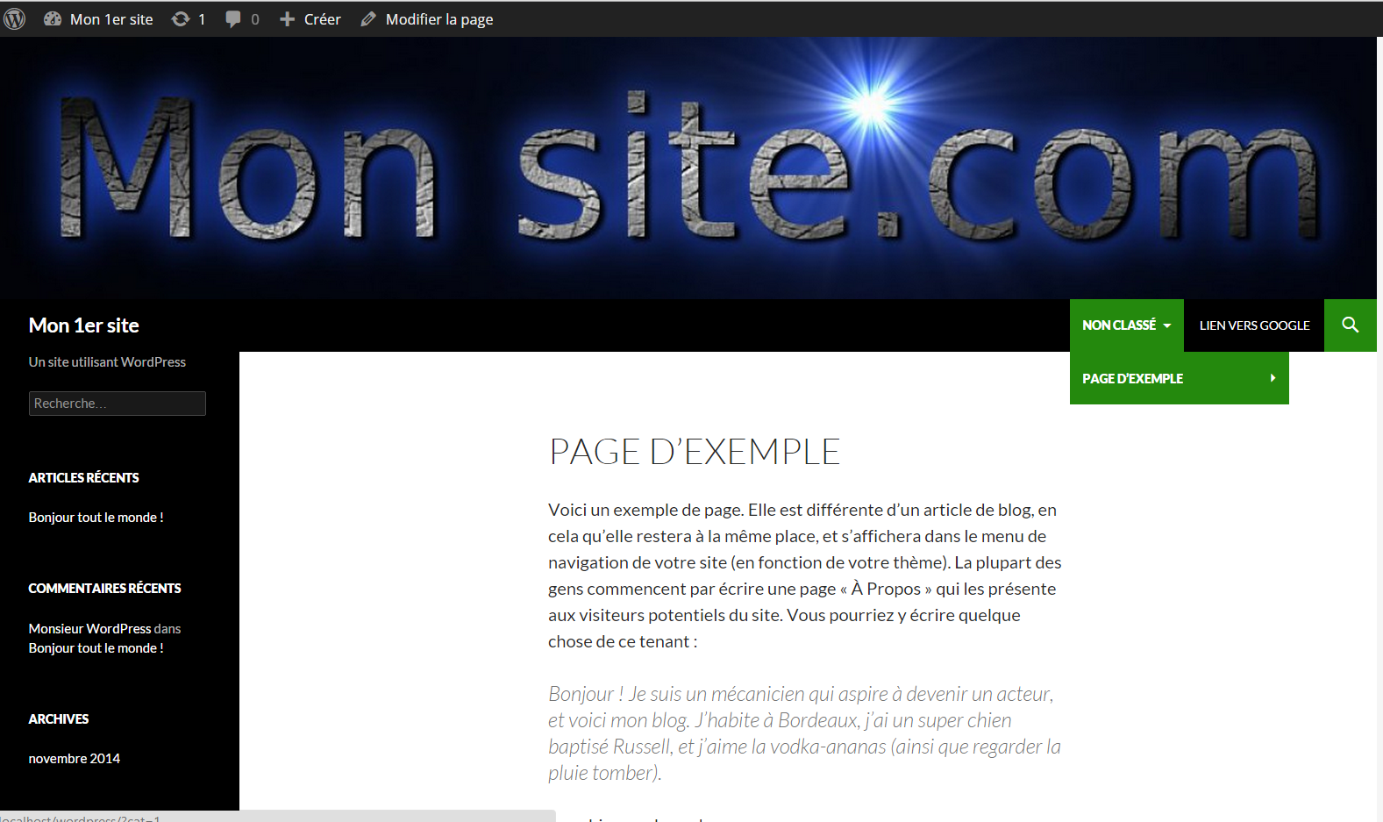
Visualiser et accéder aux articles
● Par le menu de navigation principale

Slide 43
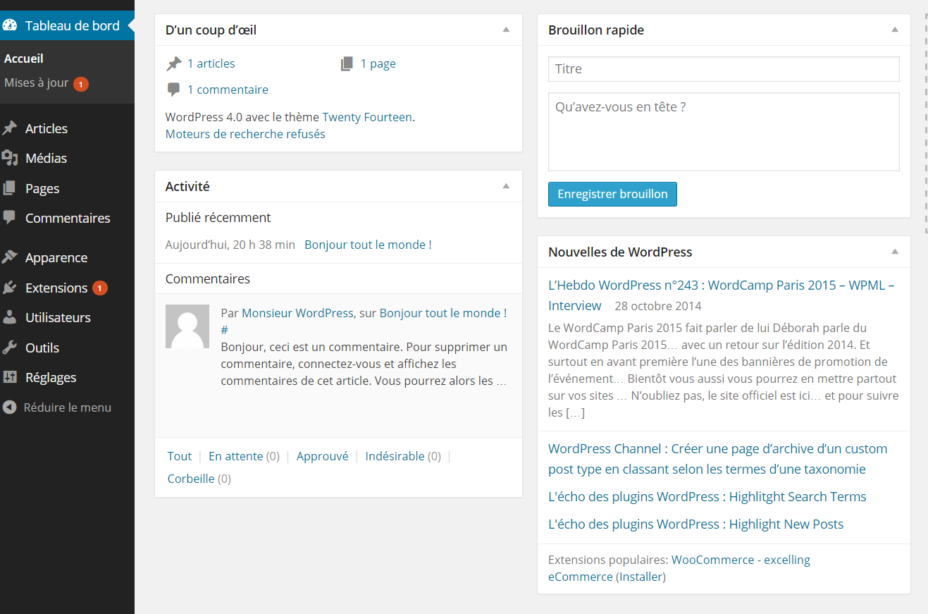
Autoriser les commentaires

Slide 44
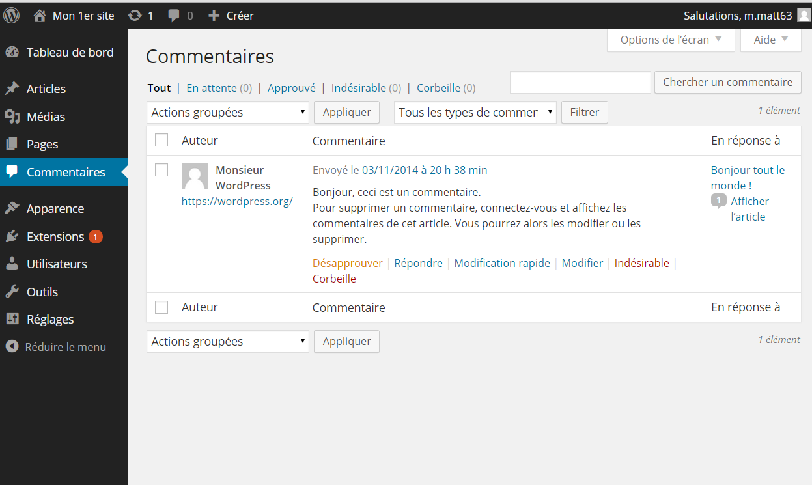
Autoriser les commentaires

Slide 45
Ajouter un commentaire
● Gestion des commentaires
○ Modifier l’article
○ options de l’écran ○ réglages/discussion

Slide 46
12 - Les pages

Slide 47
Différence entre page et article
● Les pages :
○ Sont statiques
○ Sont indépendantes du temps et de la chronologie ○ Permettent de présenter un contenu statique (CV, portfolio, mentions légales…)
● Les articles
○ Permettent de publier des actualités ○ Sont affichées par date de publication

Slide 48
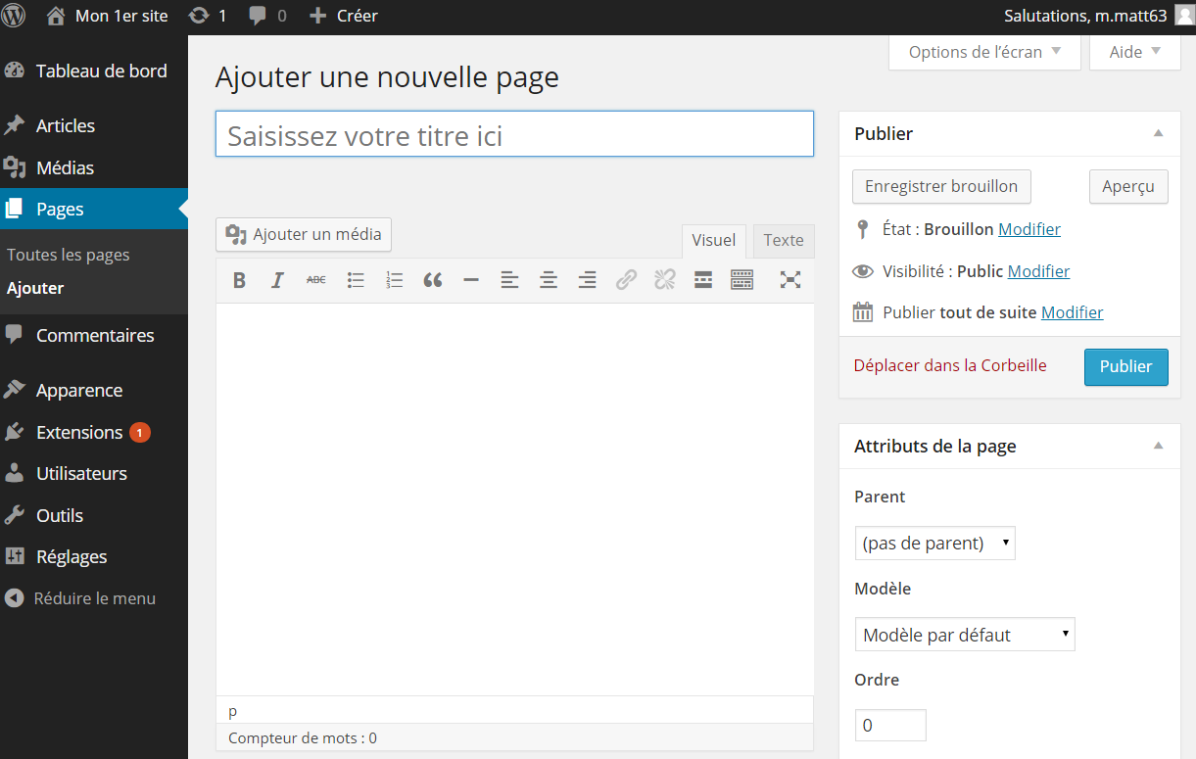
Créer des pages

Slide 49
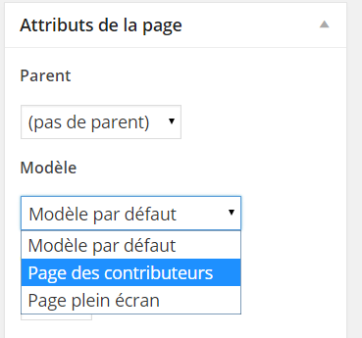
Utiliser les modèles de page

Slide 50
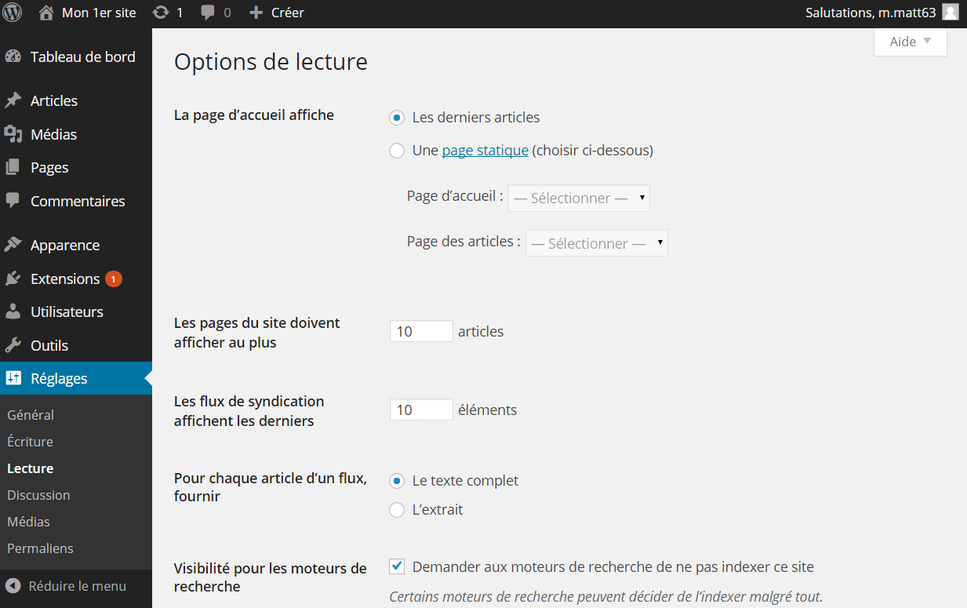
Afficher les pages sur lʼécran dʼaccueil

Slide 51
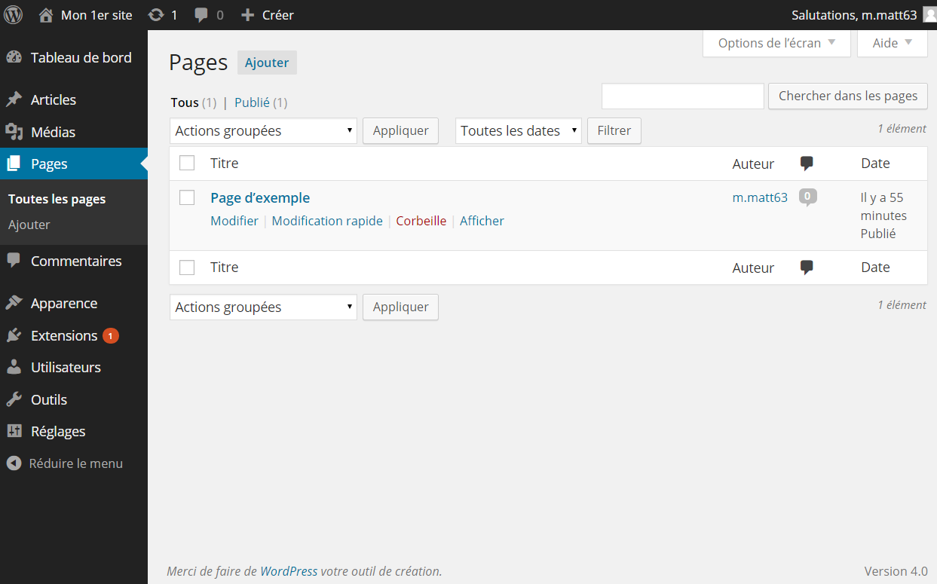
Gérer les pages : Modifier,
supprimer, rechercher, afficher

Slide 52
13 - Les widgets de la barre latérale

Slide 53
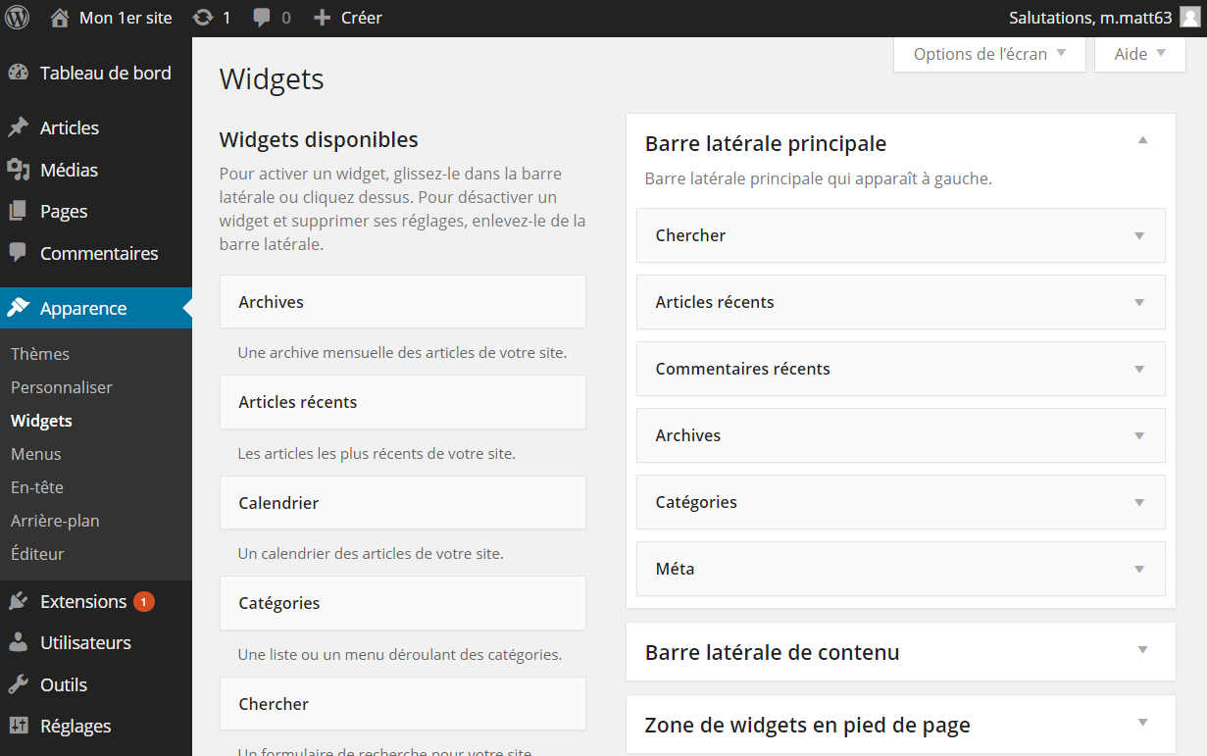
Afficher la barre latérale

Slide 54
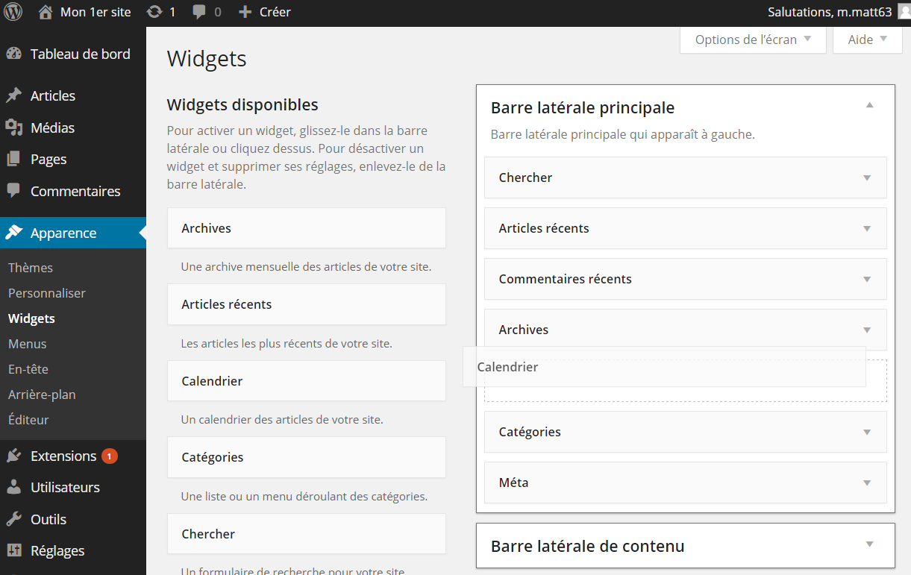
Ajouter des éléments

Slide 55
14 - Les utilisateurs

Slide 56
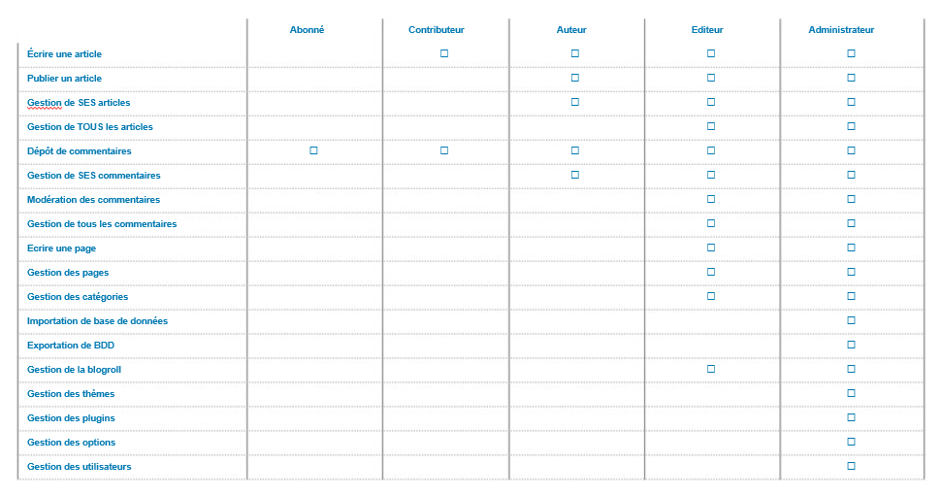
Les règles de droits

Slide 57
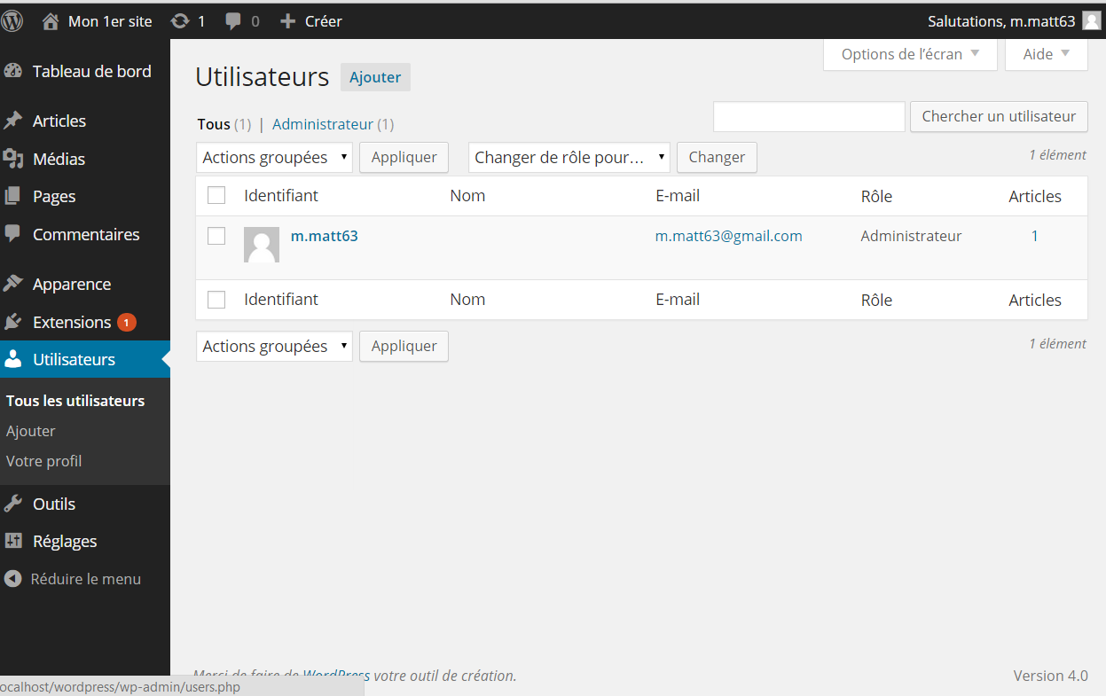
Gestion des utilisateurs du blog

Slide 58
15 - Personnalisation du blog
Thèmes, extensions, …

Slide 59
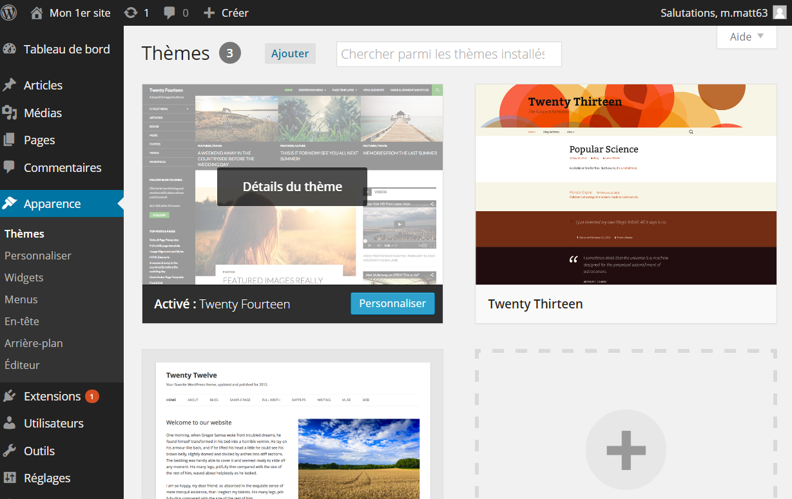
Télécharger, installer et utiliser un thème

Slide 60
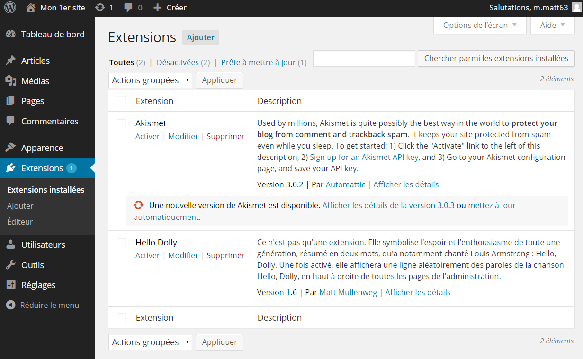
Ajouter des extensions : Téléchargement, installation et paramètre

Slide 61
Personnalisation du blog
● Ne pas afficher les informations utilisateurs/ dates de modifications
○ aller dans le code PHP (“functions.php”) ○ chercher la ligne “the_time”
○ commenter les parties author et date

